Slide 1
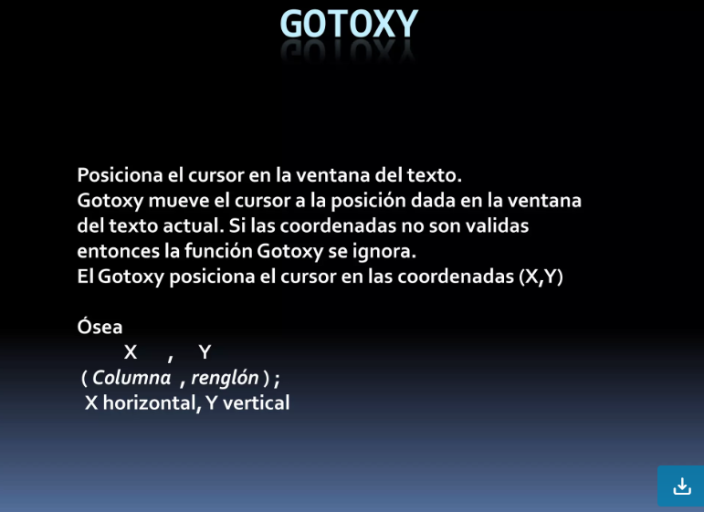
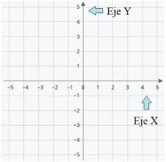

Slide 2
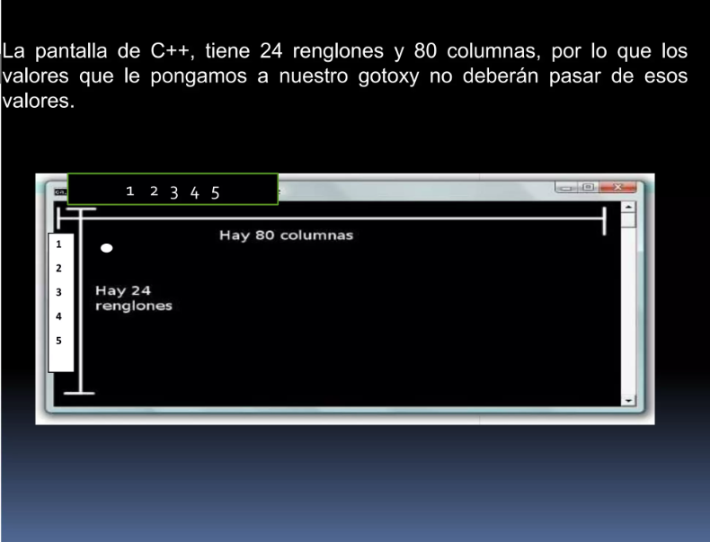

Slide 3
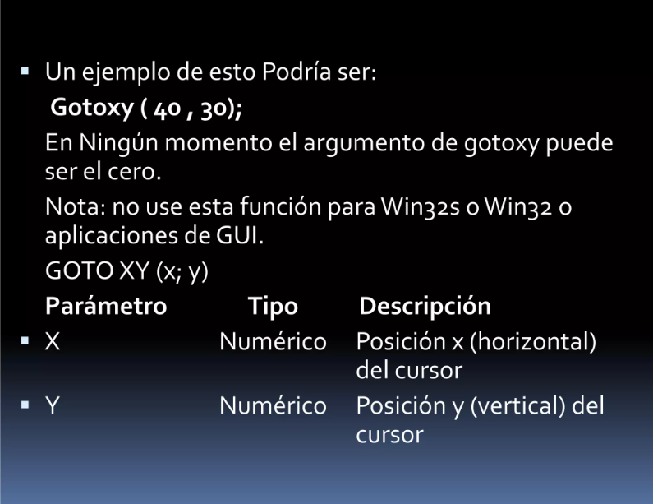

Slide 4
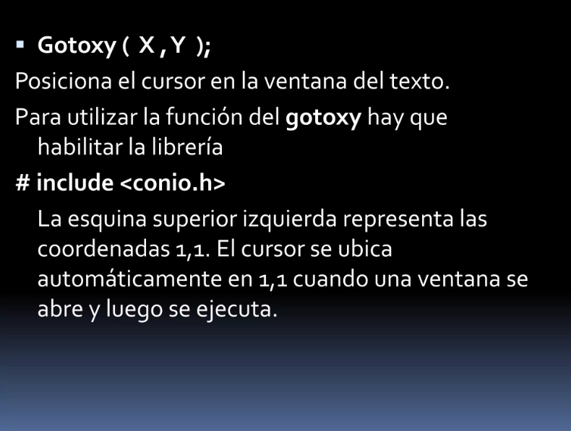

Slide 5
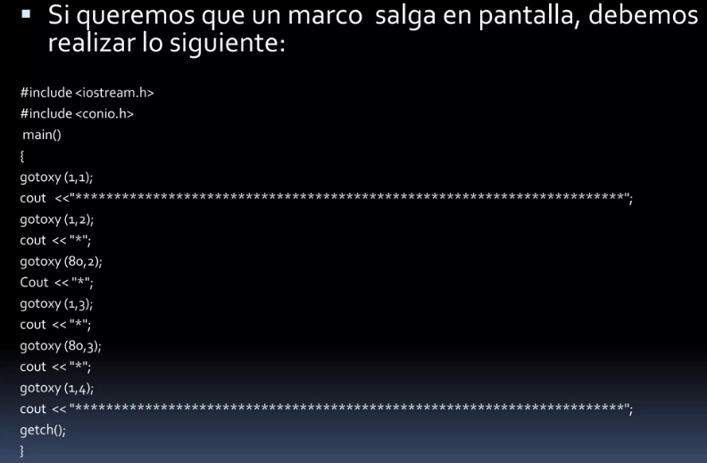

Slide 6
Algoritmo Pantalla
Inicio
Variables i,j como enteros
Gotoxy(10,10)
Escribir “*”
Fin

Slide 7
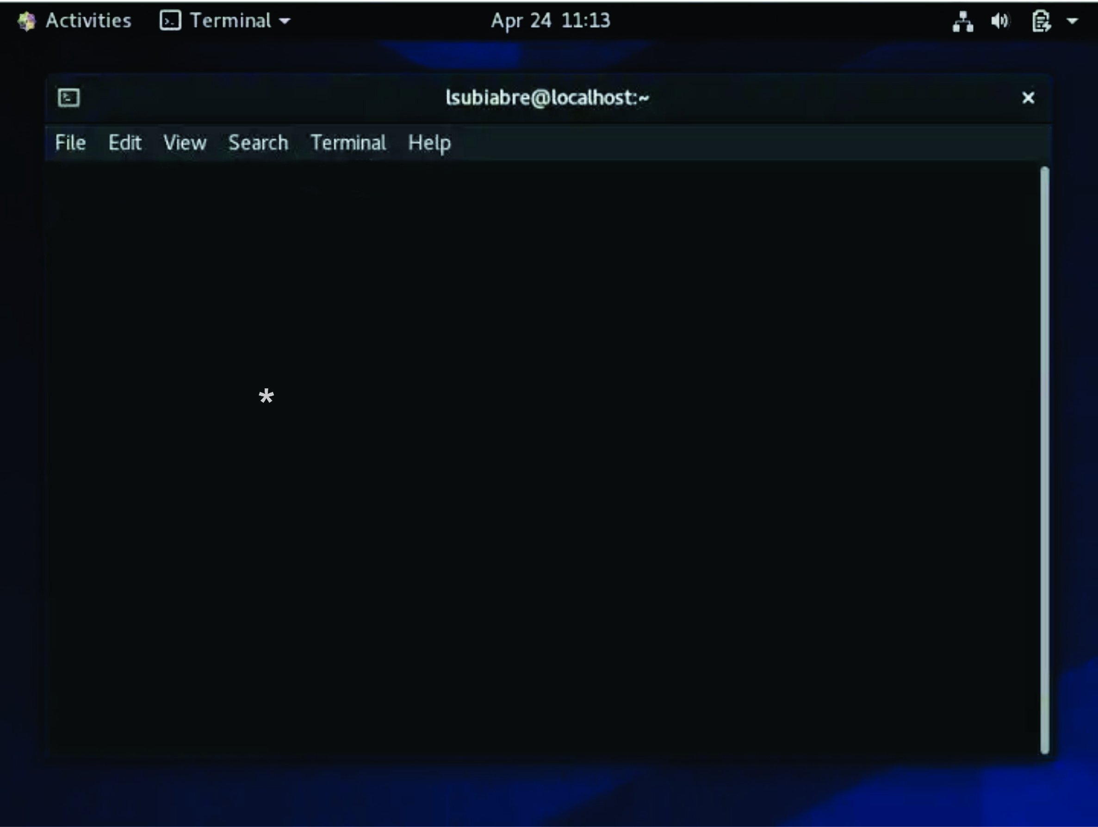

Slide 8
Algoritmo Pantalla
Inicio
Variables i,j como enteros
Para (i=0, i<80, i=i+)
gotoxy(i,0)
Escribir “*”
finPara
Fin

Slide 9
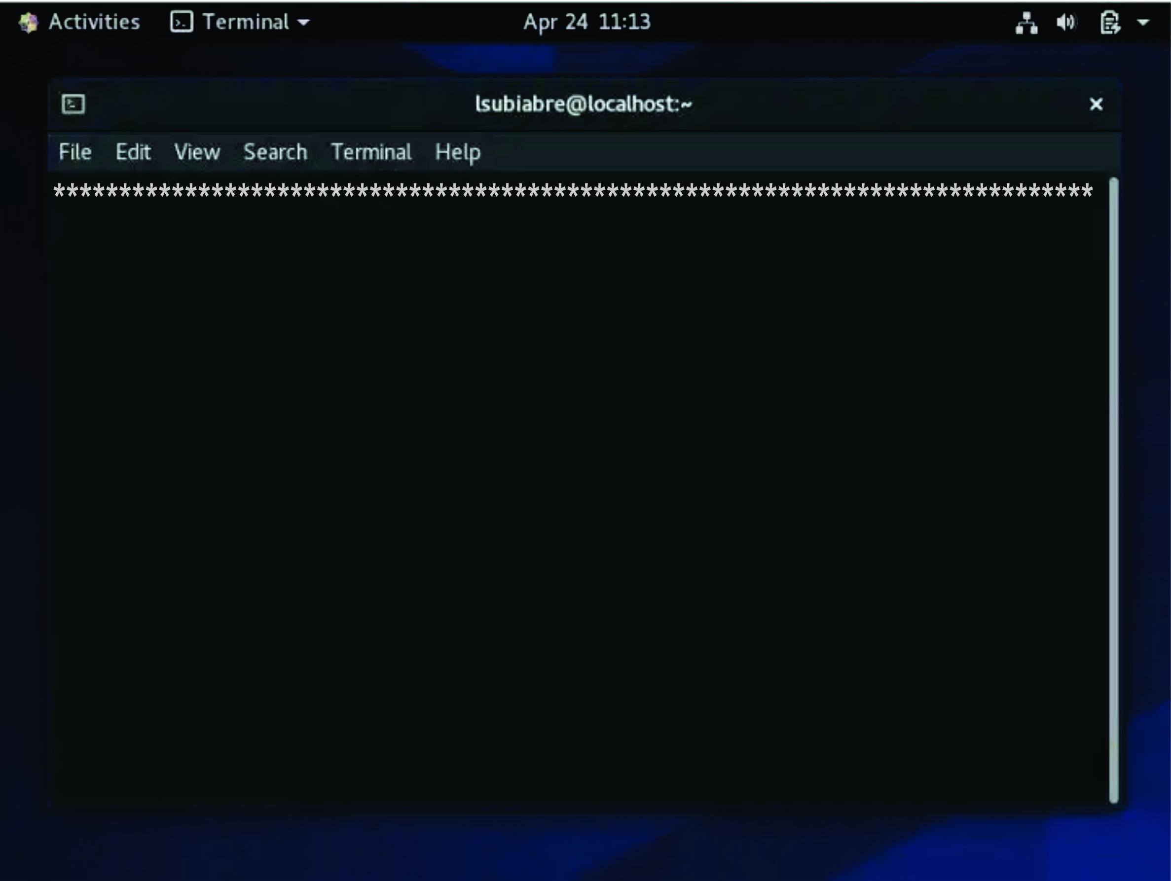

Slide 10
Algoritmo Pantalla
Inicio
Variables i,j como enteros
Para (i=1, i<=80, i=i+1)
gotoxy(i,1)
Escribir “*”
gotoxy(i,24)
Escribir “*”
finPara
Fin

Slide 11
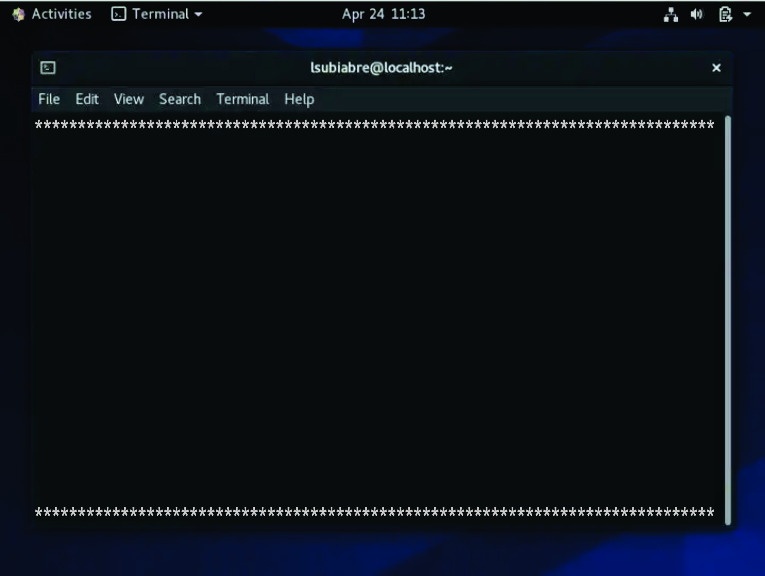

Slide 12
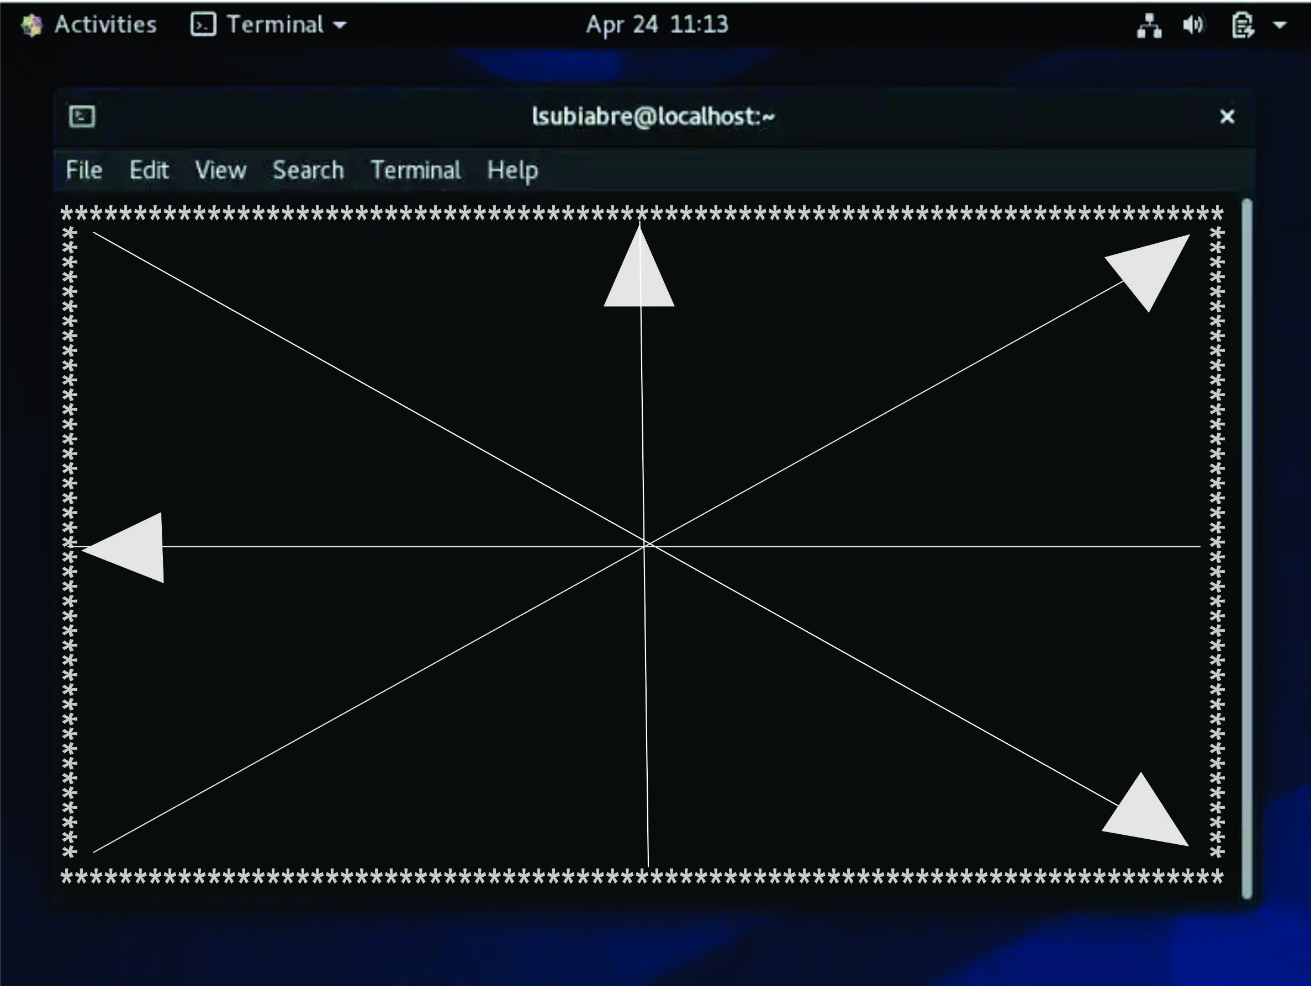
//Ciclo inverso
Para (i=80,j=1, i>=1, i=i-1, j=j+1)
// diagonal hacia izq/abajo A
gotoxy(i,j)
Escribir “*”
// diagonal hacia izq/arriba B
gotoxy(i,i)
Escribir “*”
// línea horizontal parte media C
gotoxy(i,12)
Escribir “*”
finPara
Para (j=1, j<23, j=j+)
gotoxy(1,j)
Escribir “*”
gotoxy(80,j)
Escribir “*”
finPara
Fin
Algoritmo Pantalla
Inicio
Variables i,j como enteros
Para (i=0, i<80, i=i+)
gotoxy(i,0)
Escribir “*”
gotoxy(i,24)
Escribir “*”
finPara
Para (j=1, j<23, j=j+)
gotoxy(1,j)
Escribir “*”
gotoxy(80,j)
Escribir “*”
finPara
Fin
B
C
A

Slide 13
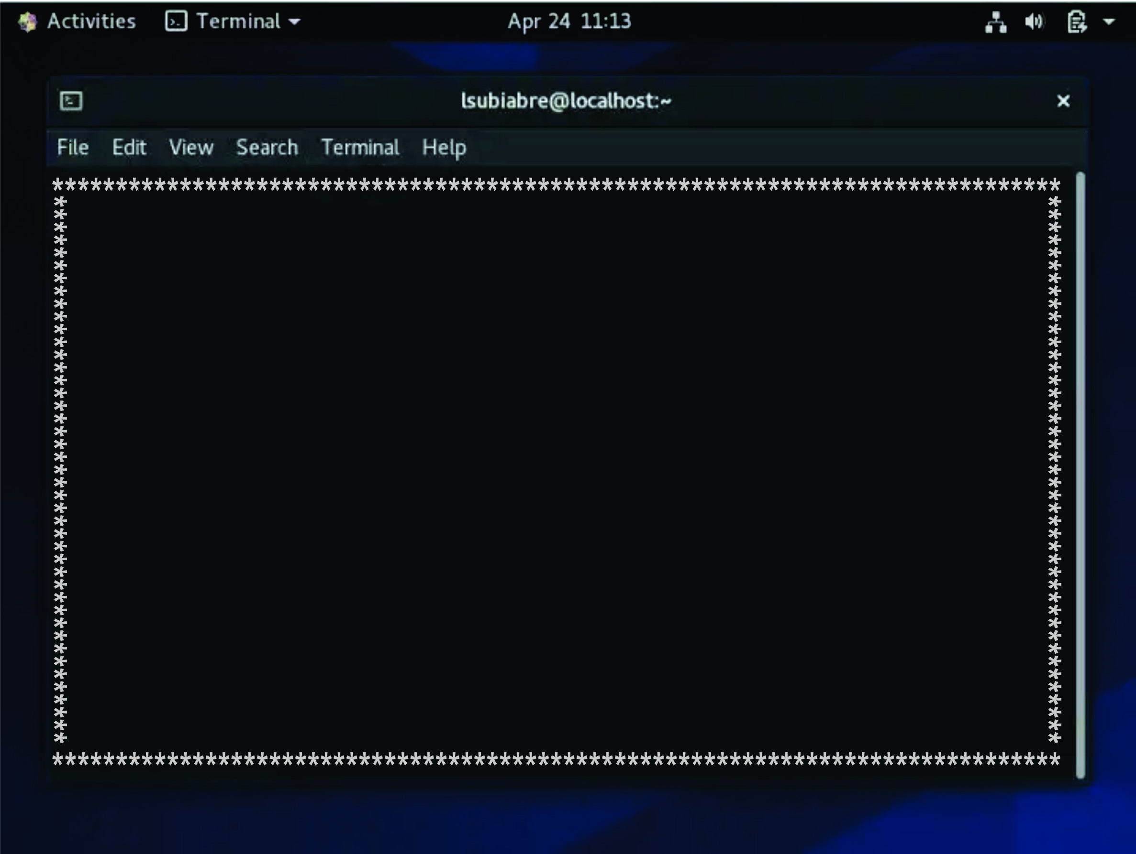

Slide 14
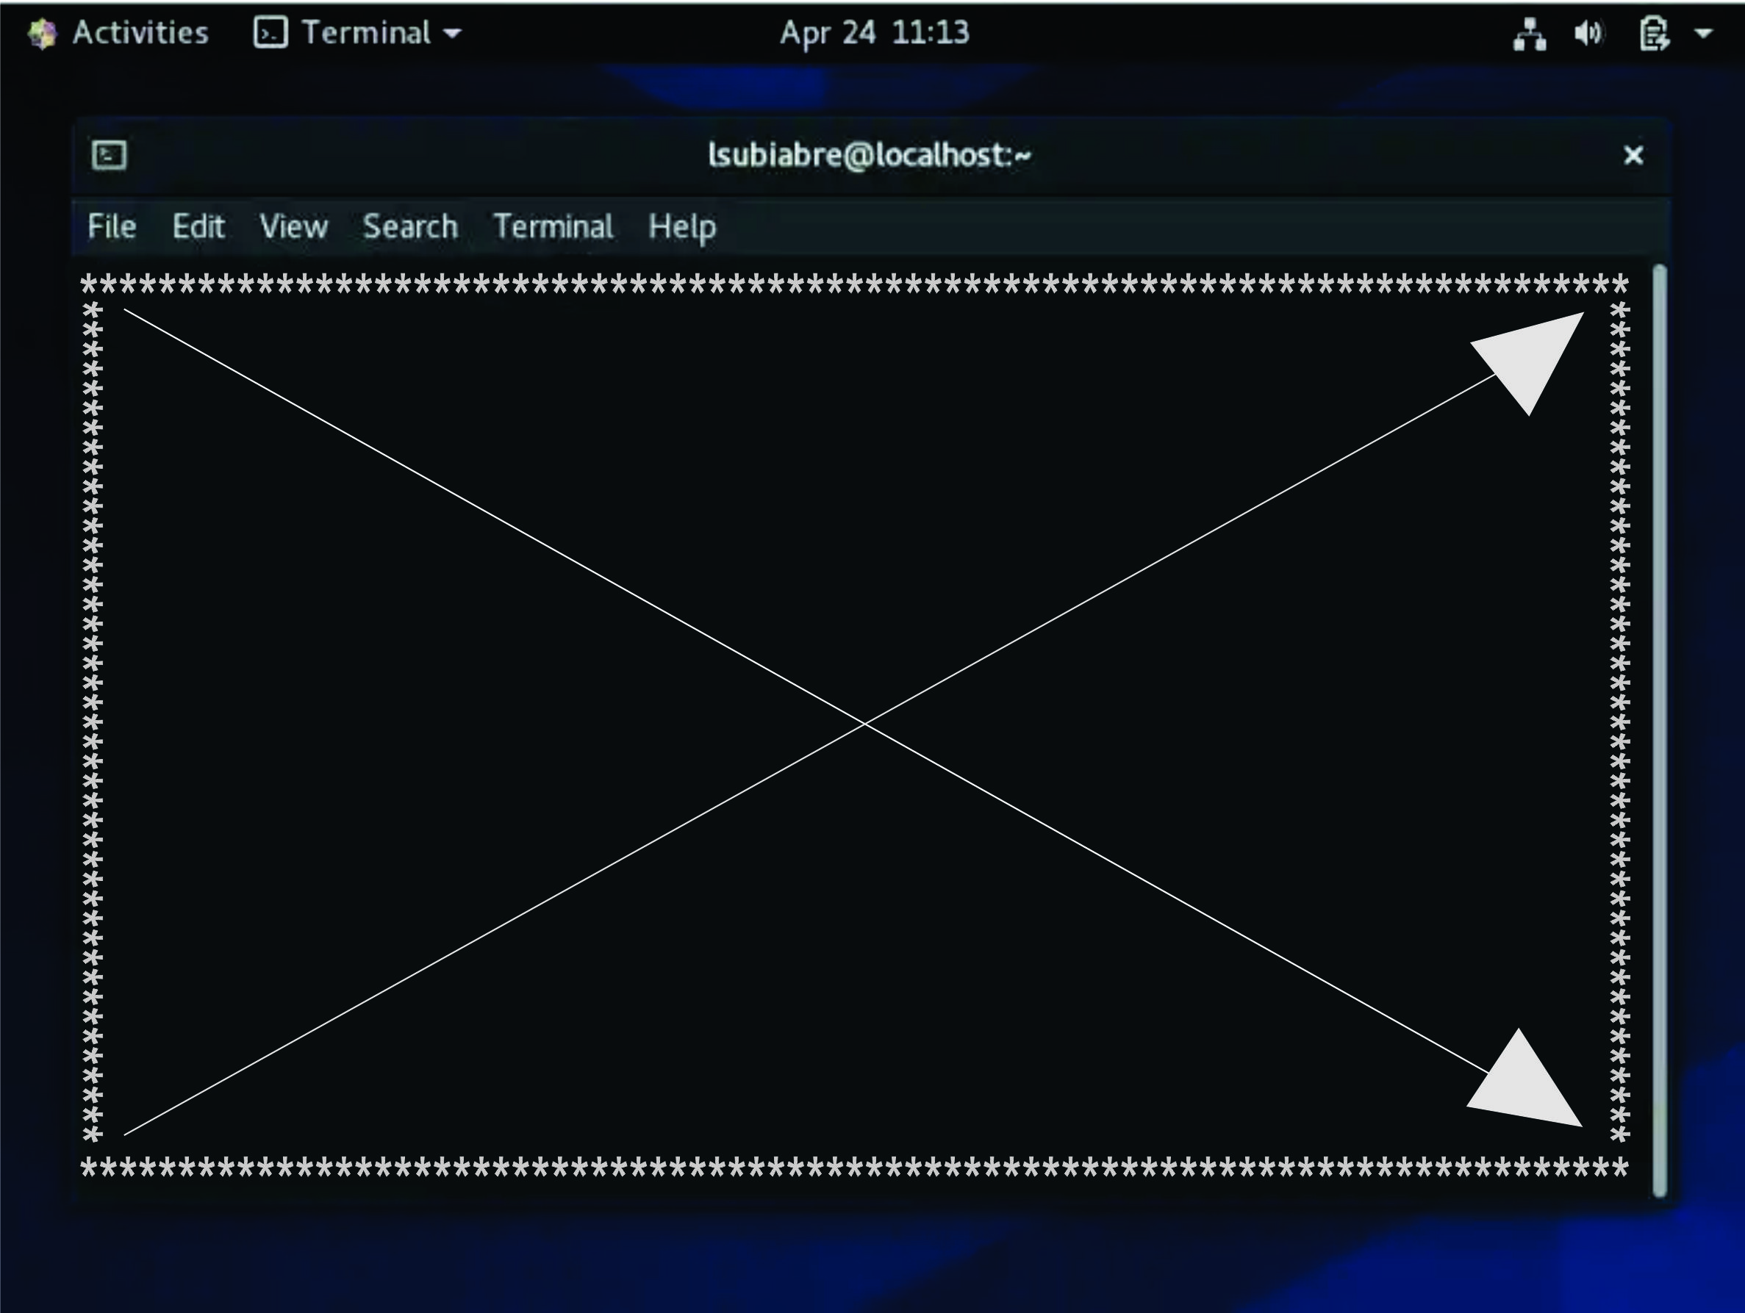

Slide 16
Tarea Miércoles 27 , enviar al mail
EUA que solicite tu nombre completo en pantalla e imprima este mismo en orden inverso
DAME TU NOMBRE COMPLETO: Roberto Bernal Guadiana
anaidauG lanreB otreboR
Consultar video:
https://www.youtube.com/watch?v=_XSkzGRKXF0

Slide 17
Algoritmo NombreInverso
Inicio
Variables Nom[40] caracter
i,j como enteros
ESCRIBIR “ Dame tu nombre completo”
LEER Nom
Para (i=39, i<=0, i=i-1)
Escribir Nom[i]
finPara
Fin

Slide 18
1. EUA que lea 50 números enteros, los almacene en un vector y los imprima en orden inverso

Slide 19
Algoritmo VectorInverso
Inicio
Variables Nums[50] entero
i,j entero
// Ciclo para lectura de números en el vector
Para (i=0, i<50, i=i+1)
ESCRIBIR “ Dame el numero ”, i+1
LEER Nums[i]
finPara
// Ciclo para escritura de números en orden inverso
Para (j=49, i>=0, i=i-1)
ESCRIBIR Nums[j]
finPara
Fin

Slide 20
EUA que lea N números enteros los almacene en un vector y posteriormente determine e imprima cuantos son pares e impares

Slide 21
Algoritmo VectorPares
Inicio
i,j,n, Npar=0, Nimpar=0 entero
ESCRIBIR “Dame la cantidad de números a almacenar”
LEER n
Variables Nums[n] entero
// Ciclo para lectura de números en el vector
Para (i=0, i<n, i=i+1)
ESCRIBIR “ Dame el numero ”, i+1
LEER Nums[i]
finPara
// Ciclo para identificar números PARES e IMPARES en el vector
Para (i=0, i<n, i=i+1)
SI (Nums[i]MOD2) == 0 ENTONCES
Npar=Npar+1
SINO
Ninpar=Nimpar+1
FIN_SI
finPara
ESCRIBIR “TOTAL DE PARES”, Npar, “TOTAL DE IMPARES”, Nimpar
Fin

